Slide 1
Zespół Szkół Ponadpodstawowych w Łodzierzy
Chcesz zdobyć wykształcenie i dobry zawód? Zapoznaj się z ofertą naszej szkoły!

Slide 2
Nasza szkoła

Slide 3
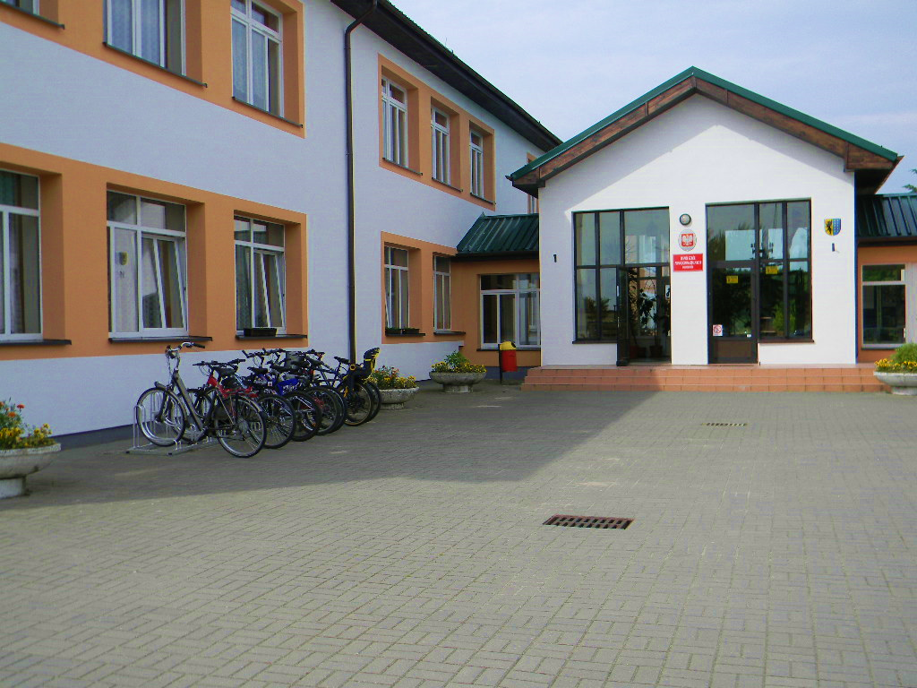

Slide 4
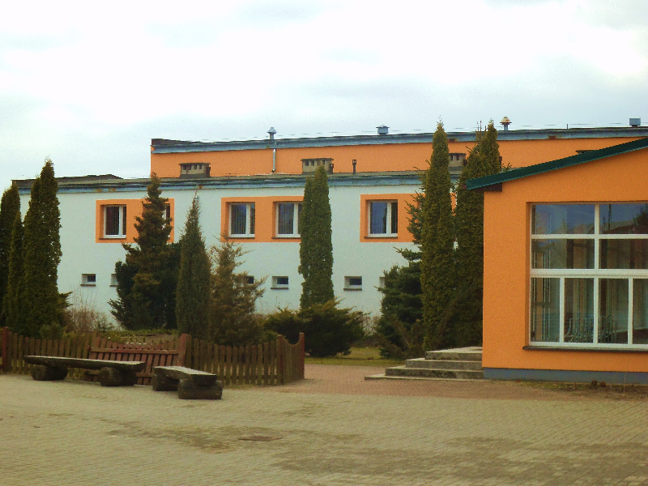
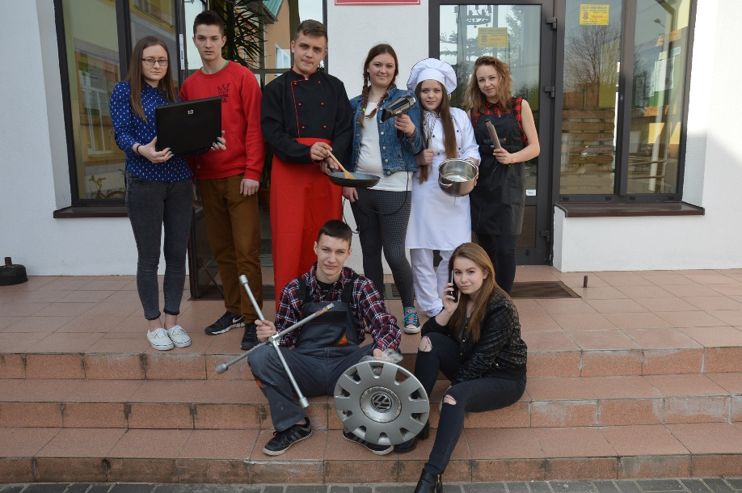
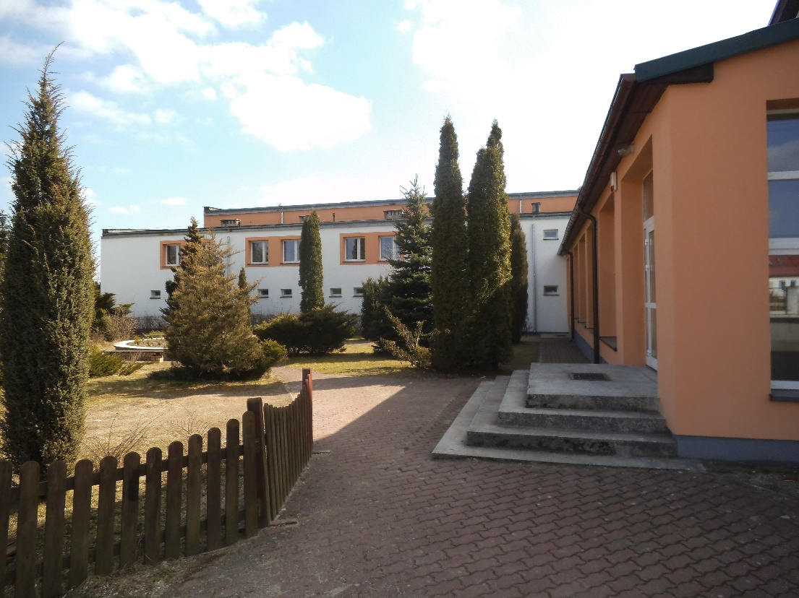

Slide 5
JAKICH ZAWODÓW
MOŻESZ SIĘ U NAS NAUCZYĆ?

Slide 6
Nasze szkoły
TECHNIKUM
TECHNIK ŻYWIENIA
I USŁUG GASTRONOMICZNYCH
TECHNIK SPEDYCJI

Slide 7
Nasze szkoły
BRANŻOWA SZKOŁA I STOPNIA
KUCHARZ
MURARZ
SPRZEDAWCA

Slide 8
Nasze szkoły
BRANŻOWA SZKOŁA I STOPNIA
MECHANIK
SAMOCHODOWY
FRYZJER
ROLNIK

Slide 9
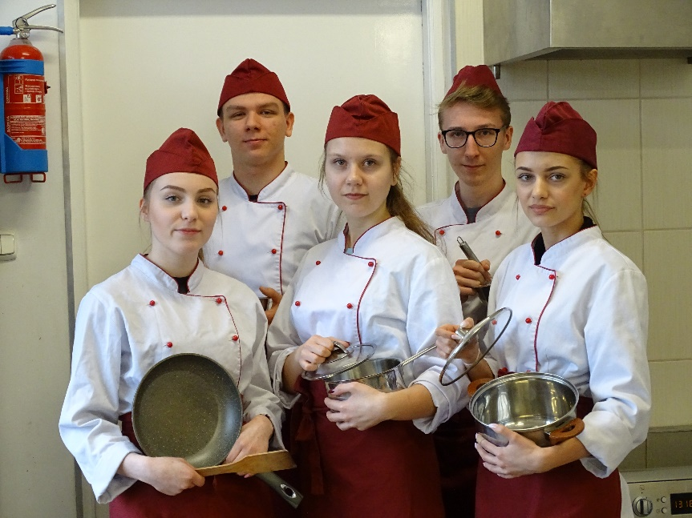
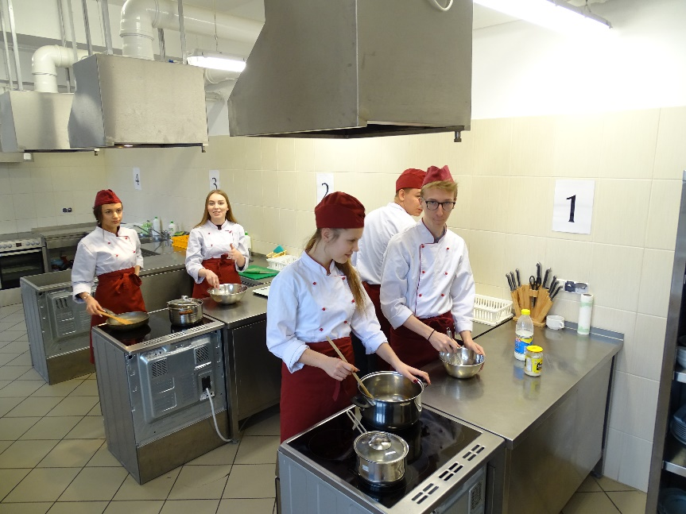
Technik żywienia i usług gastronomicznych

Slide 11
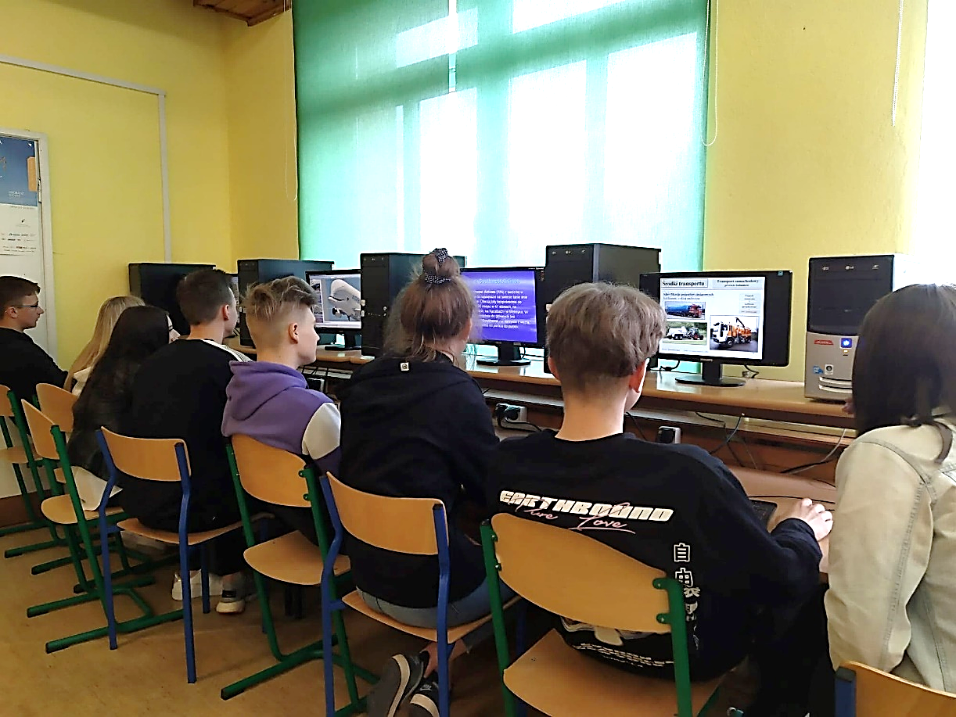
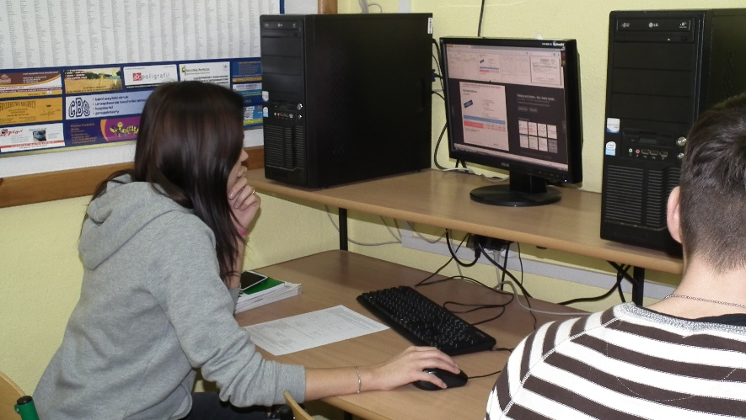
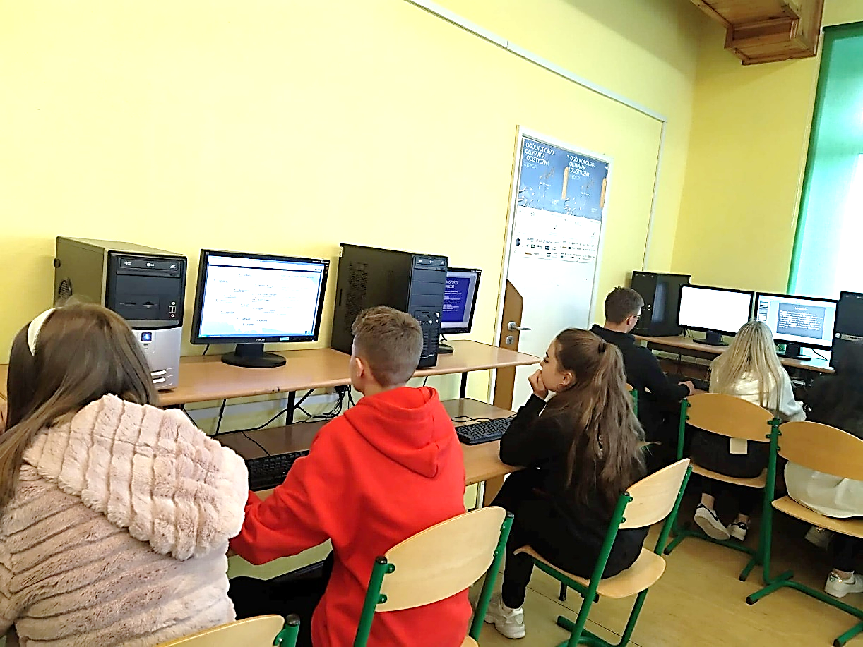
Technik spedytor

Slide 12
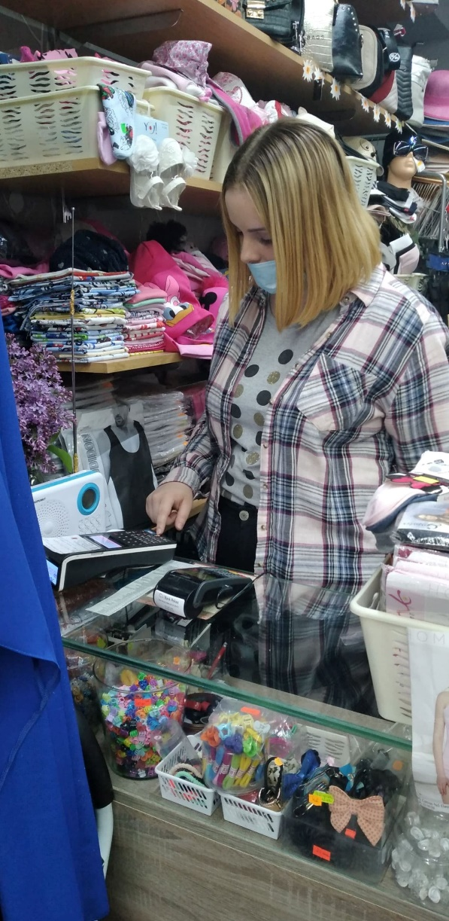
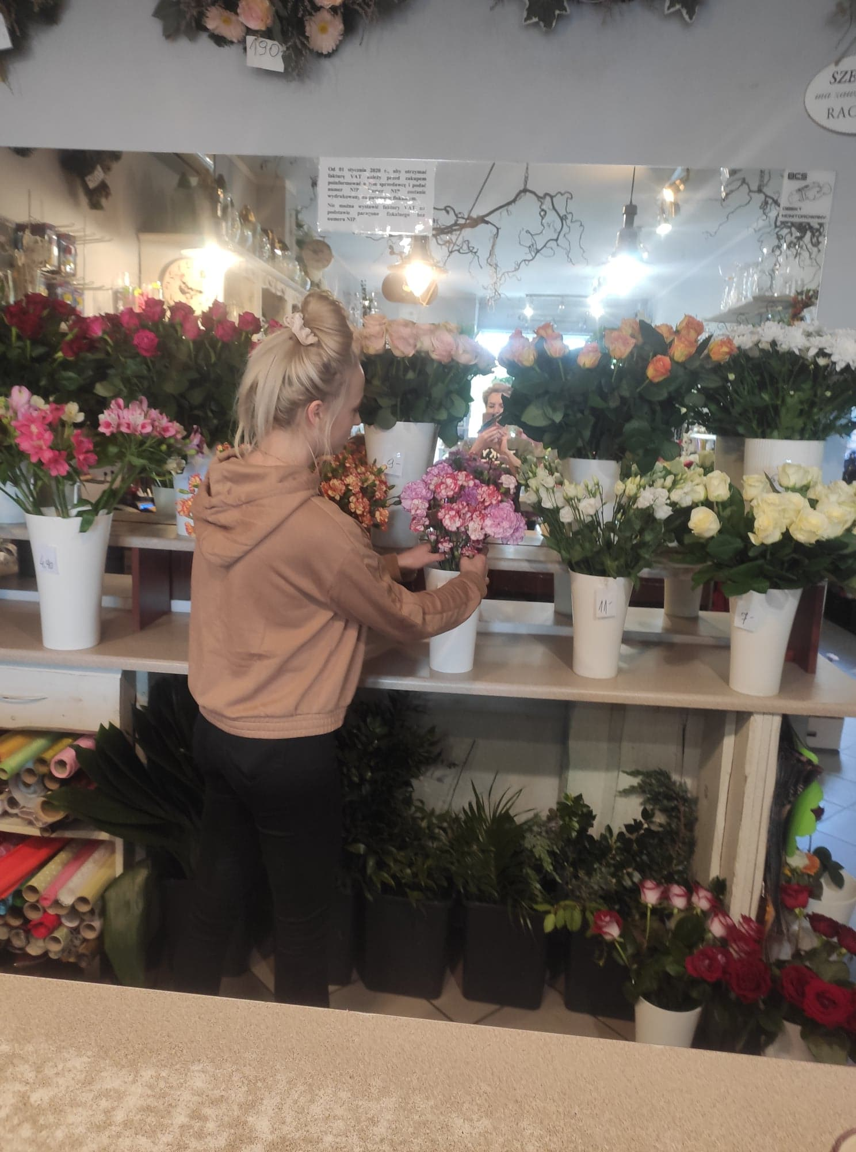
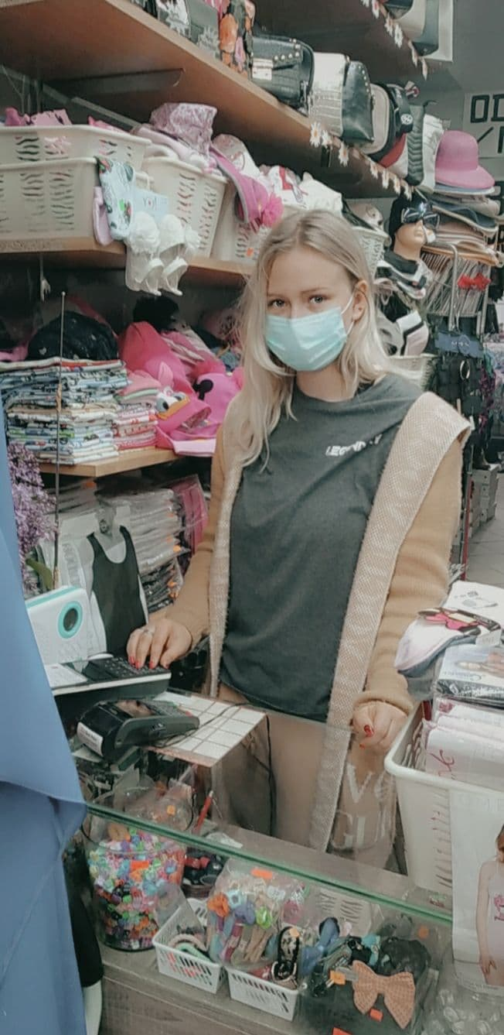
Sprzedawca

Slide 13
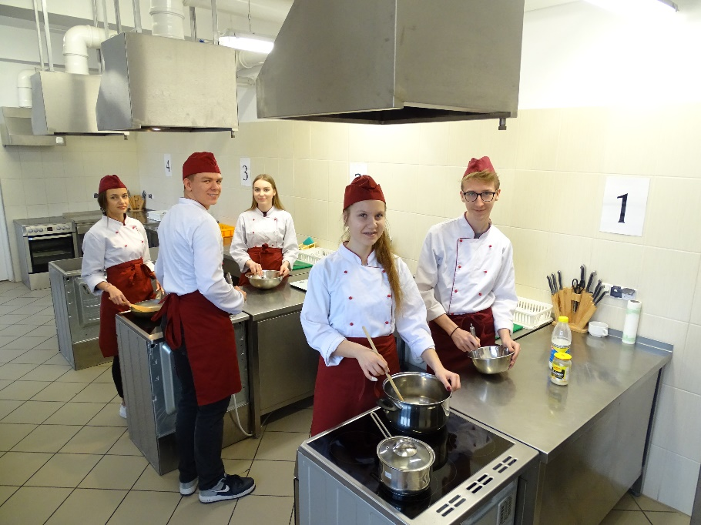
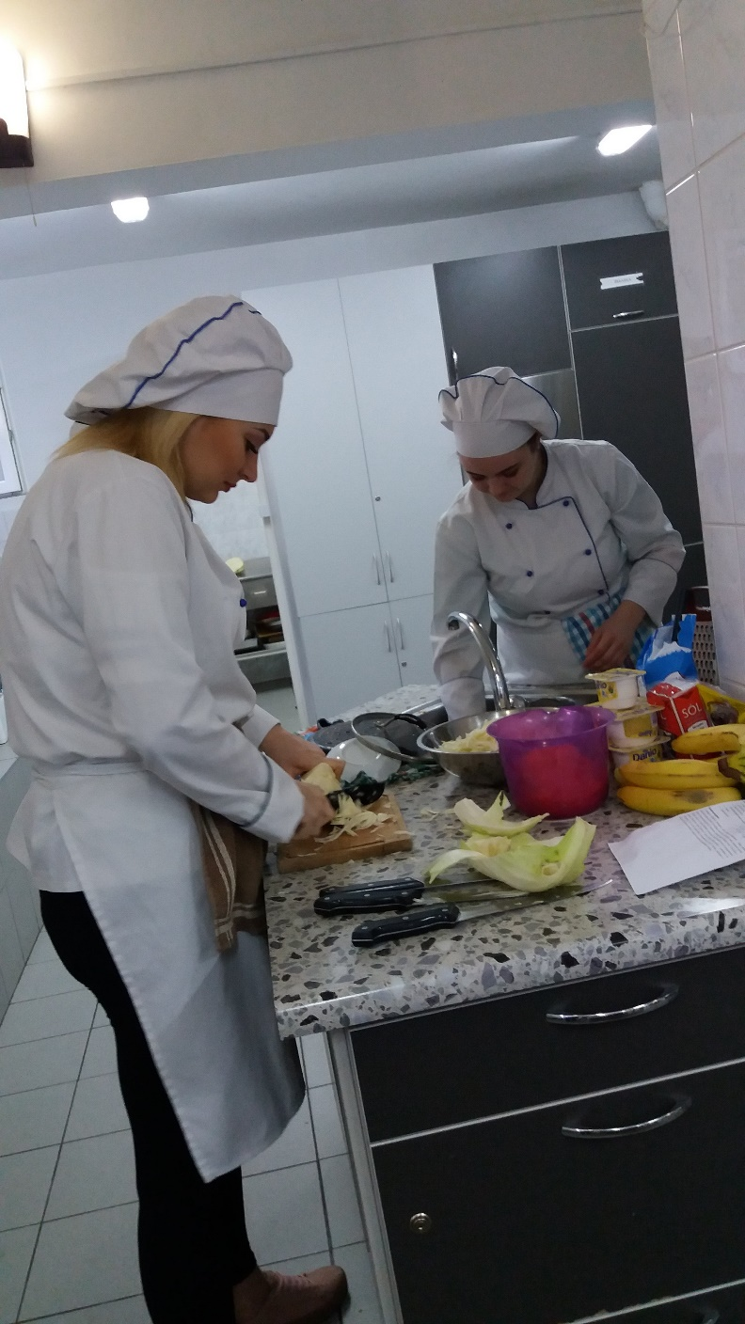
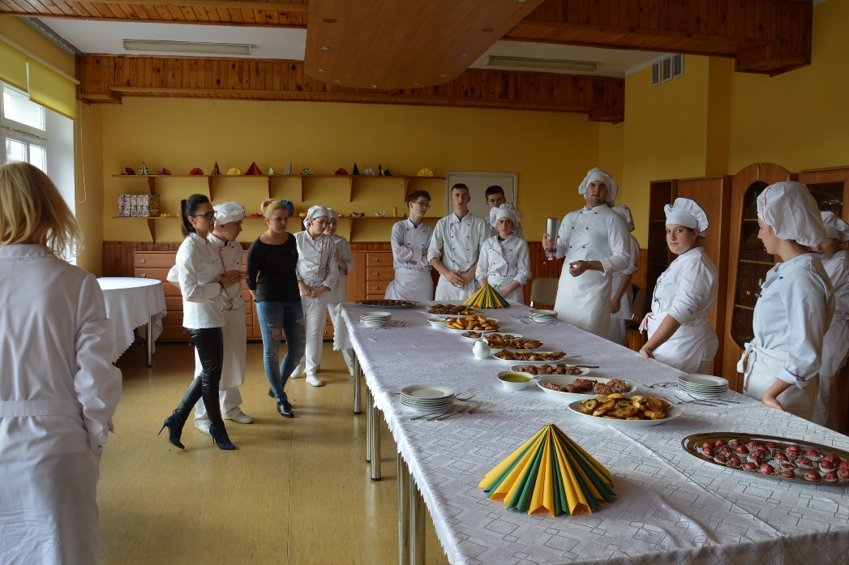
Kucharz

Slide 14
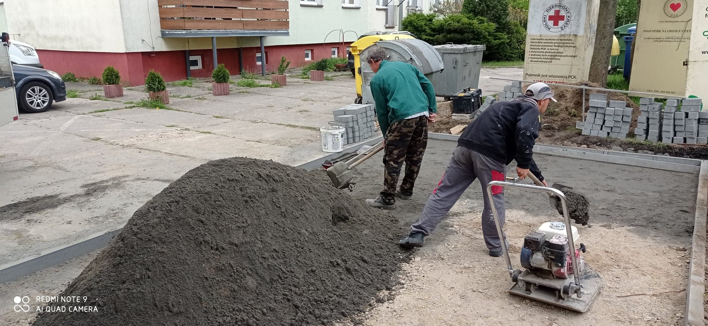
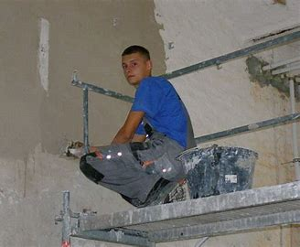
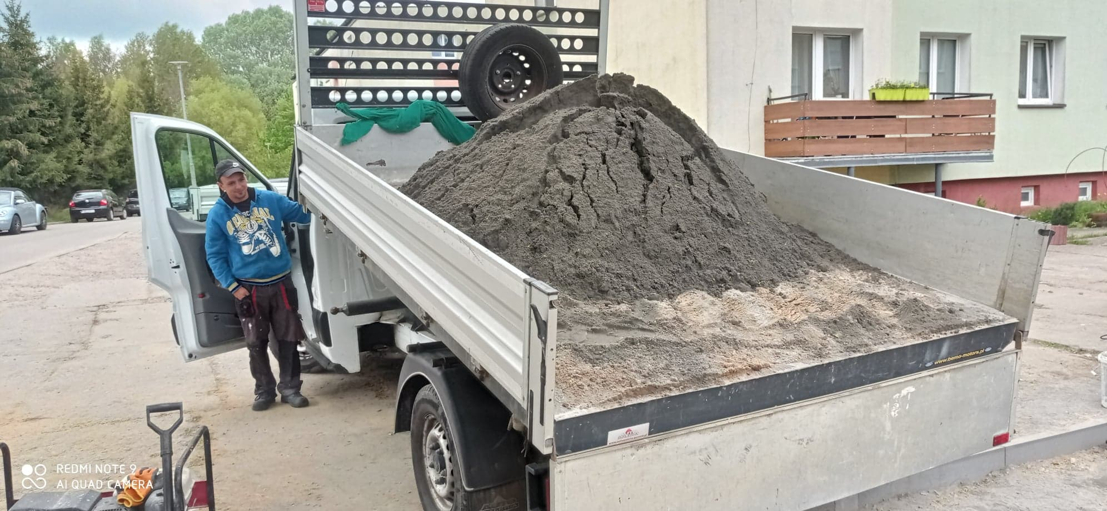
Murarz Tynkarz

Slide 15
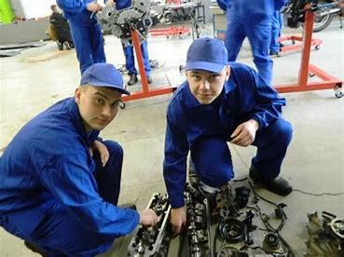
Mechanik samochodowy

Slide 16
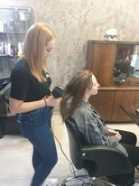
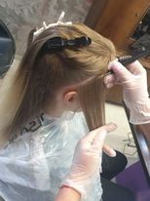
Fryzjer

Slide 17
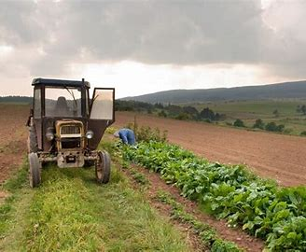
Rolnik

Slide 18
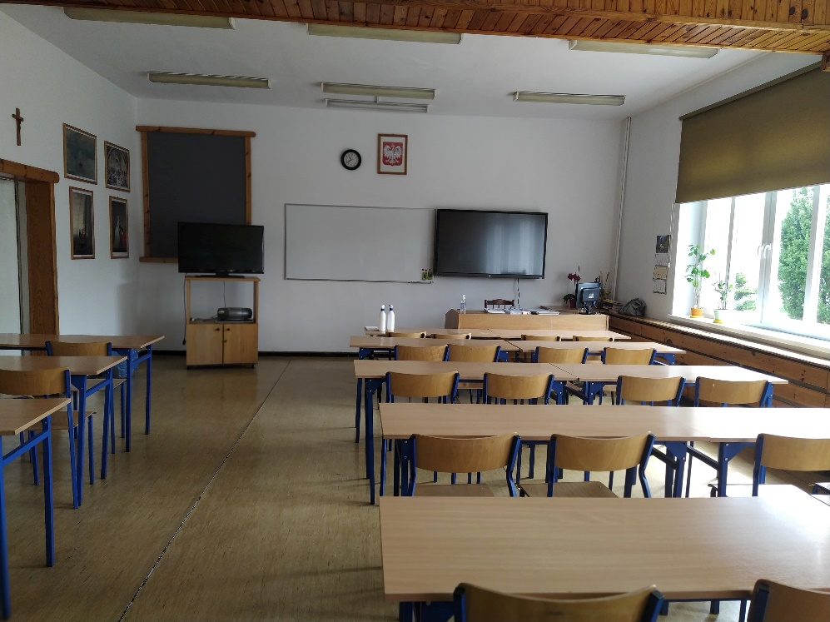
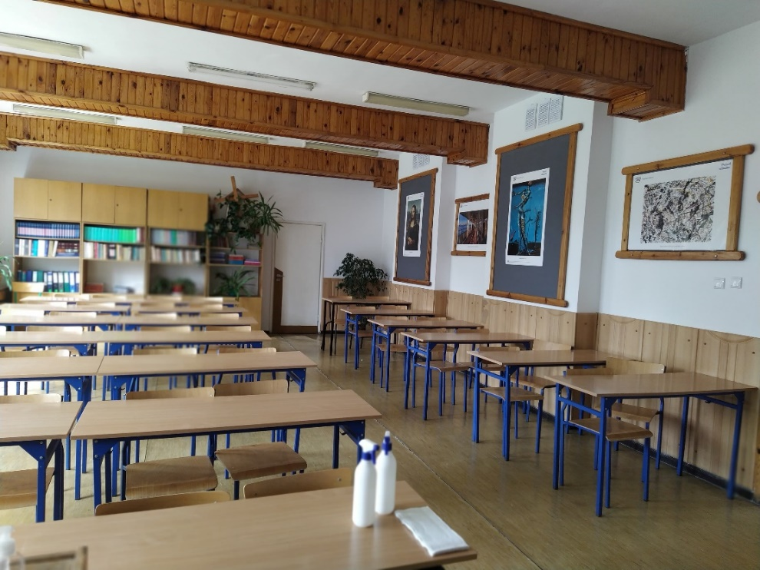
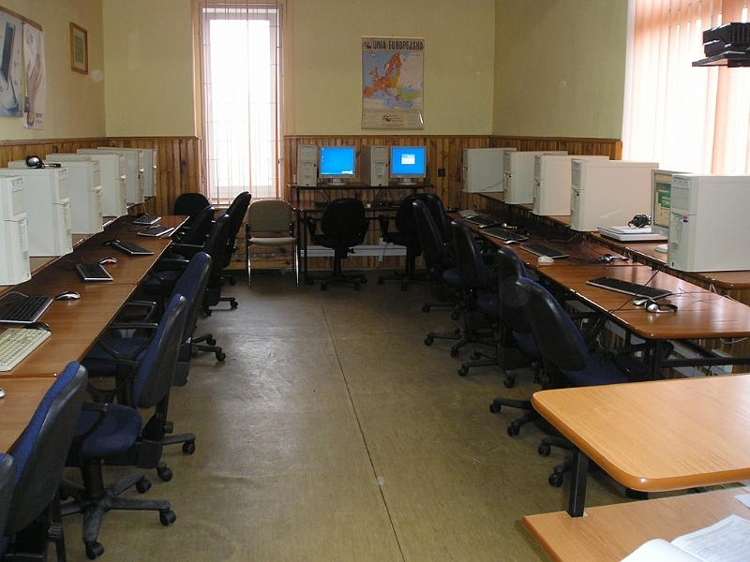
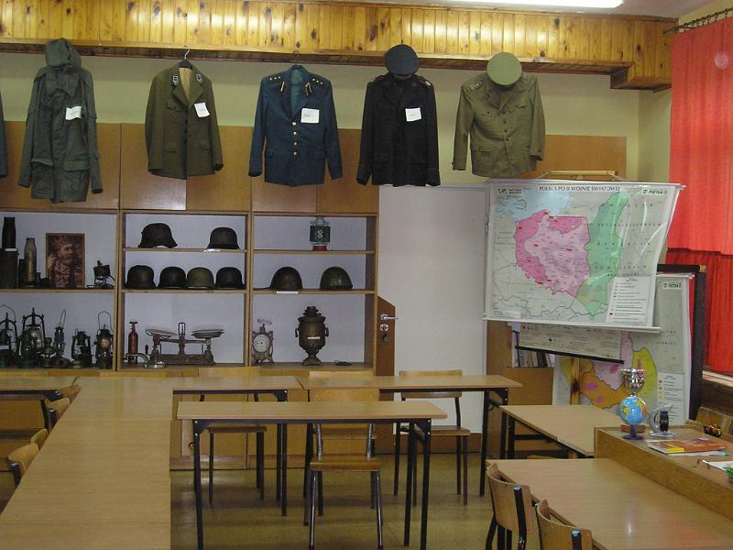
Nasze zaplecze dydaktyczne

Slide 19
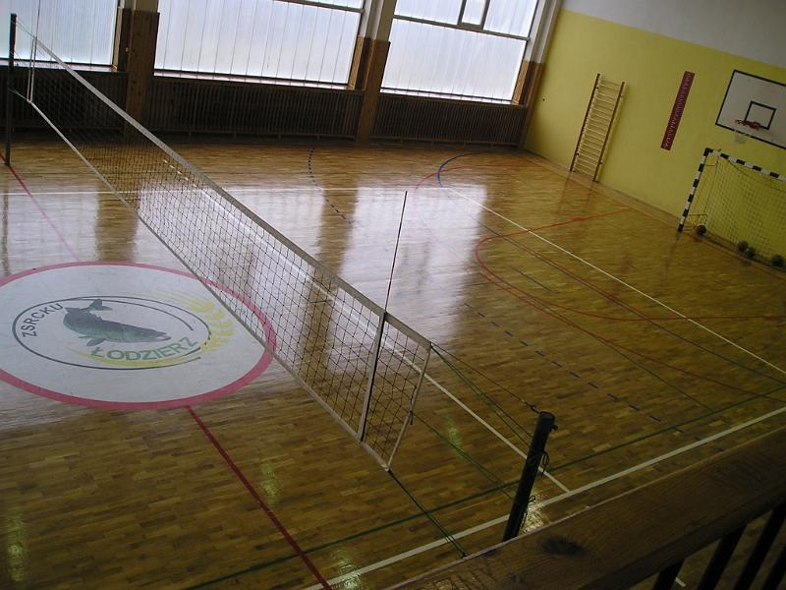
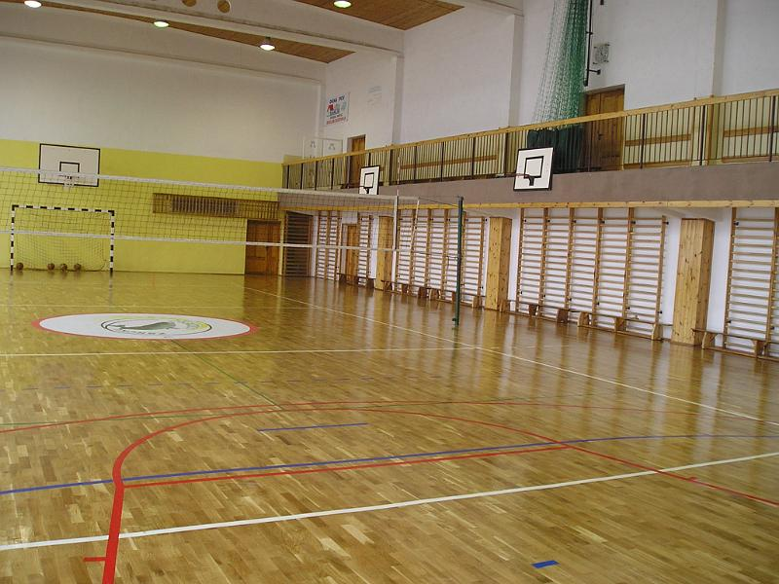

Slide 20
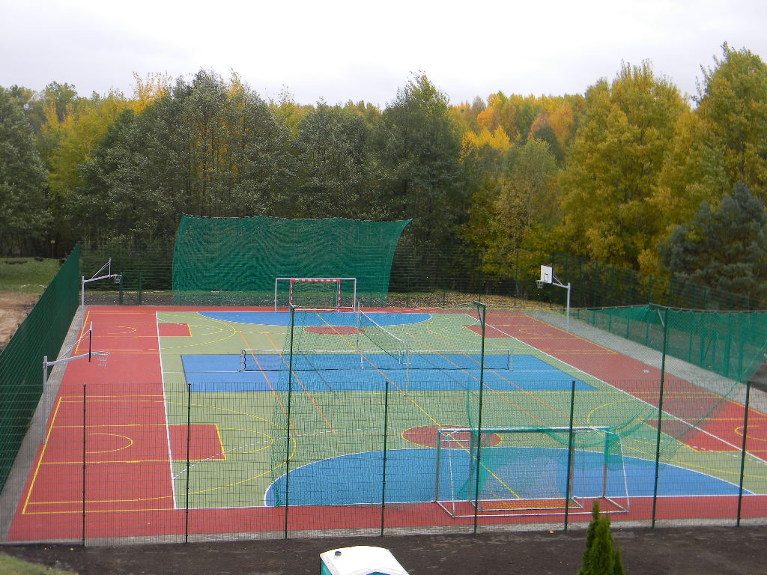

Slide 21
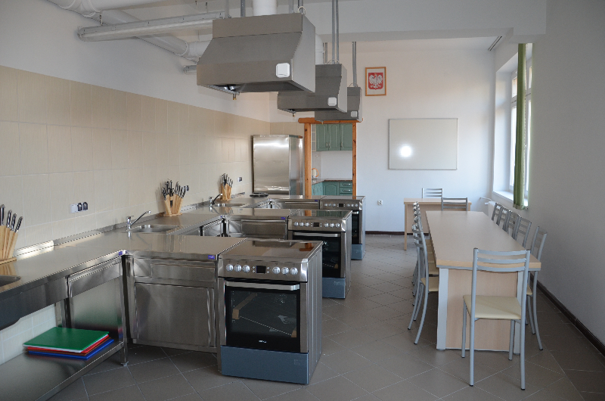
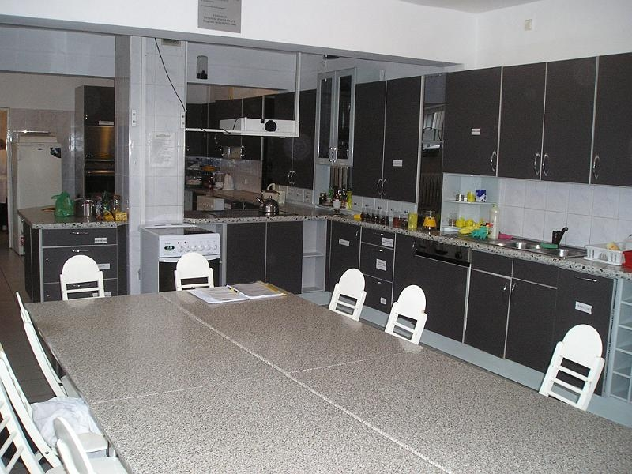
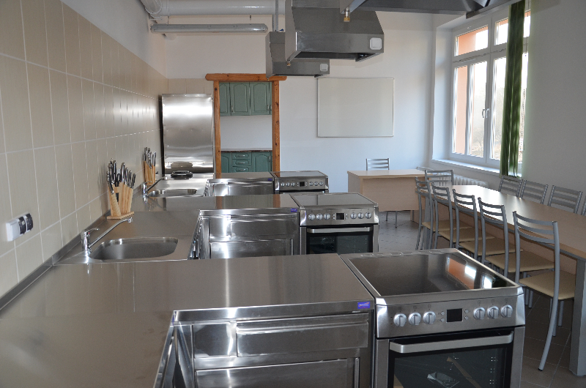

Slide 22
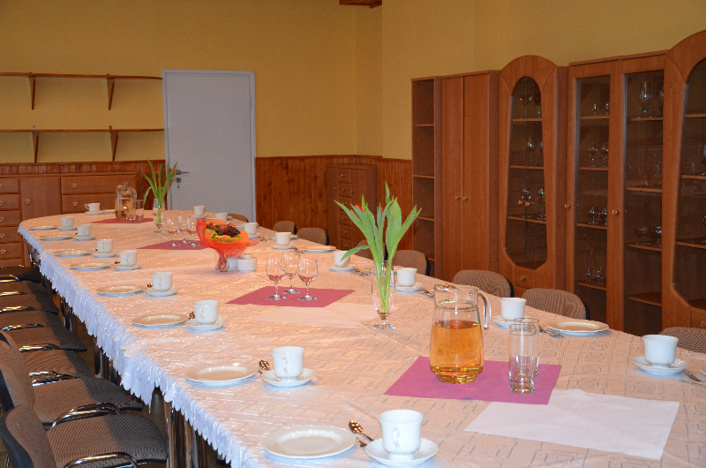
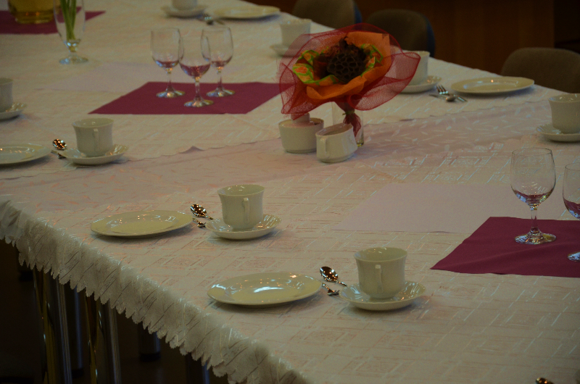

Slide 23
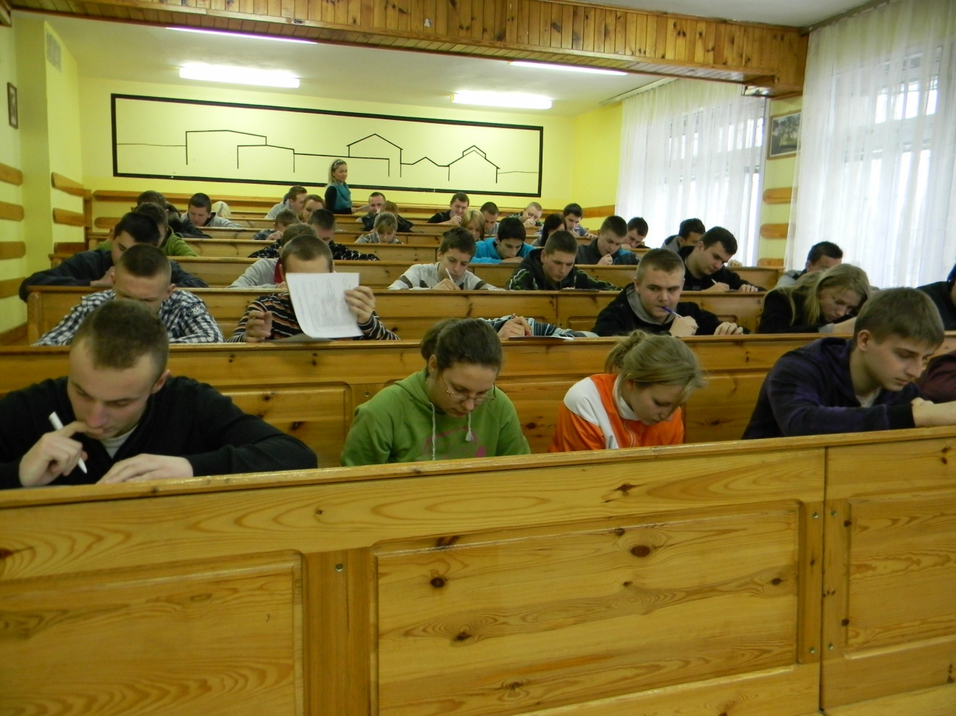
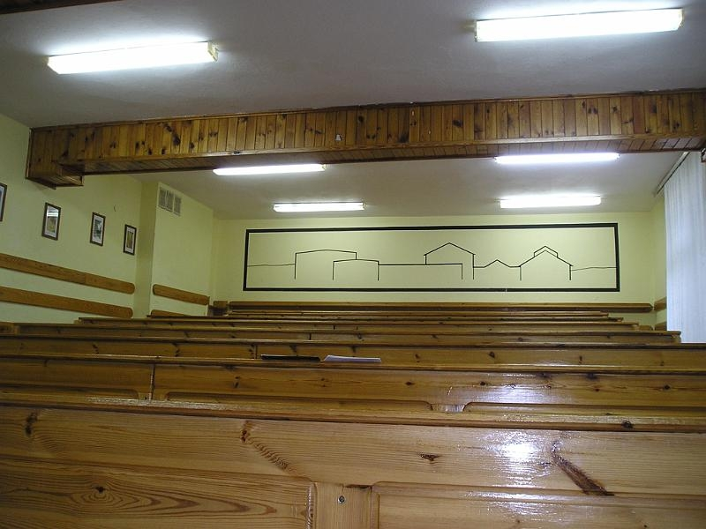

Slide 24
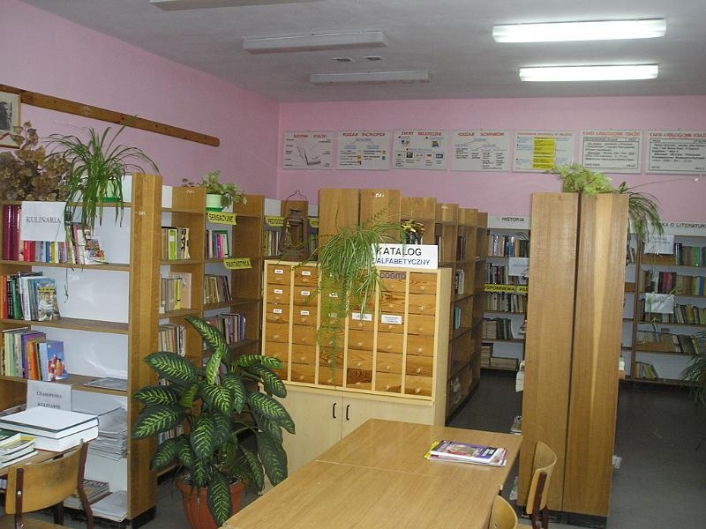
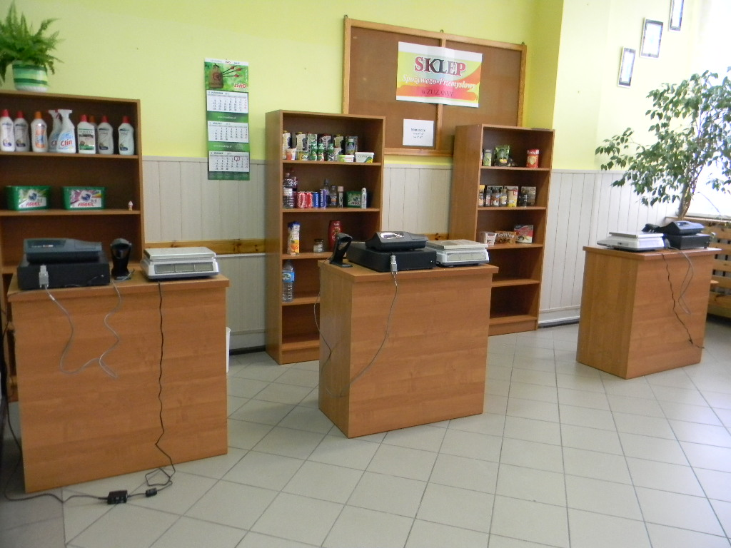

Slide 25
Nasze działania

Slide 26
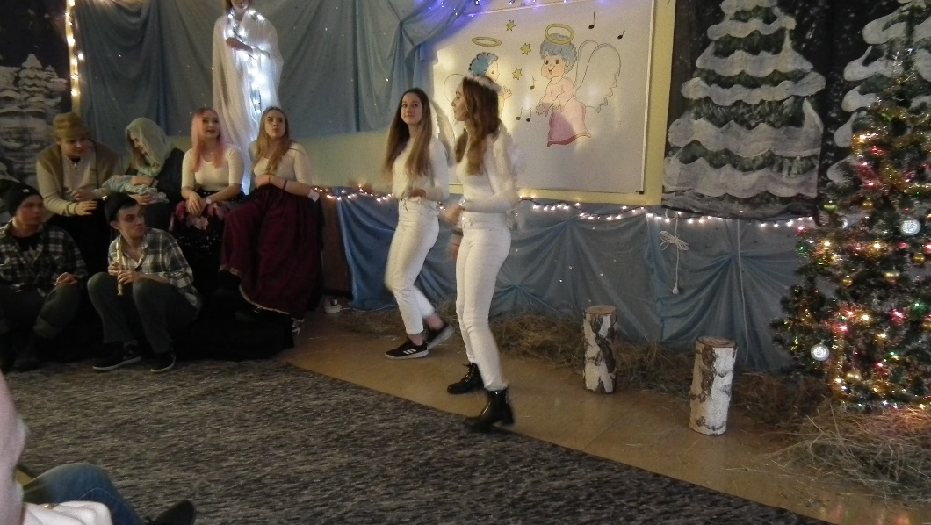
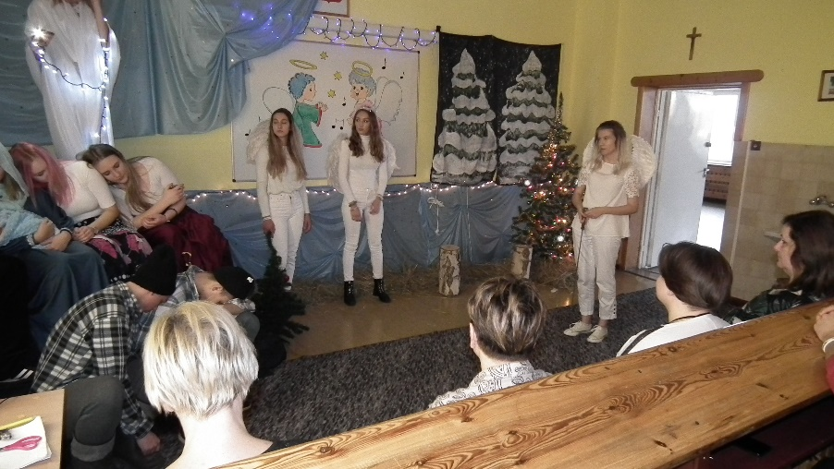
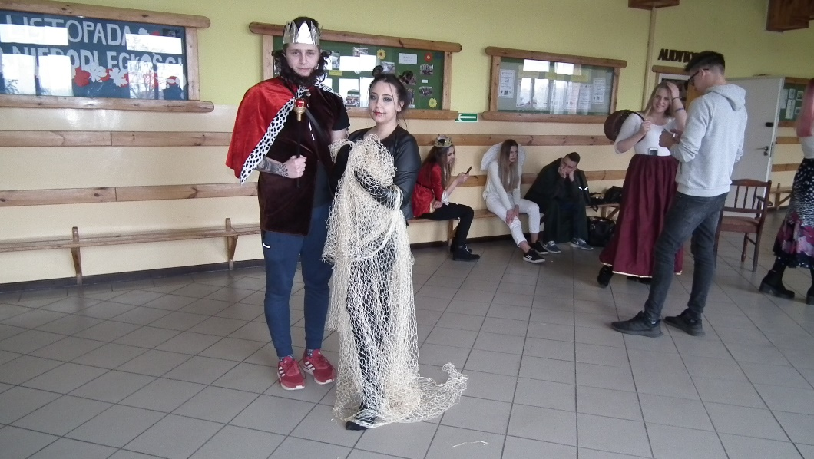
Jasełka

Slide 27
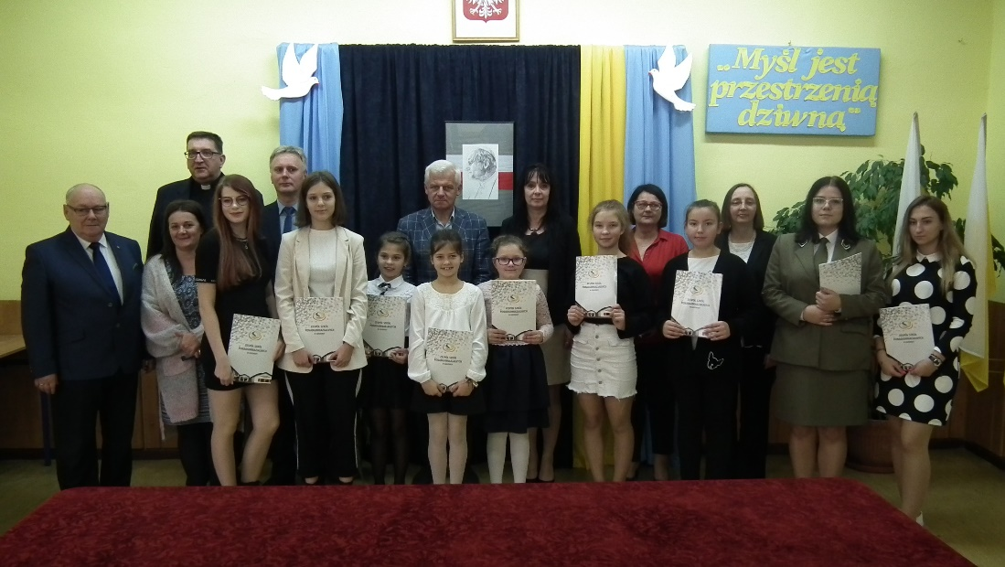
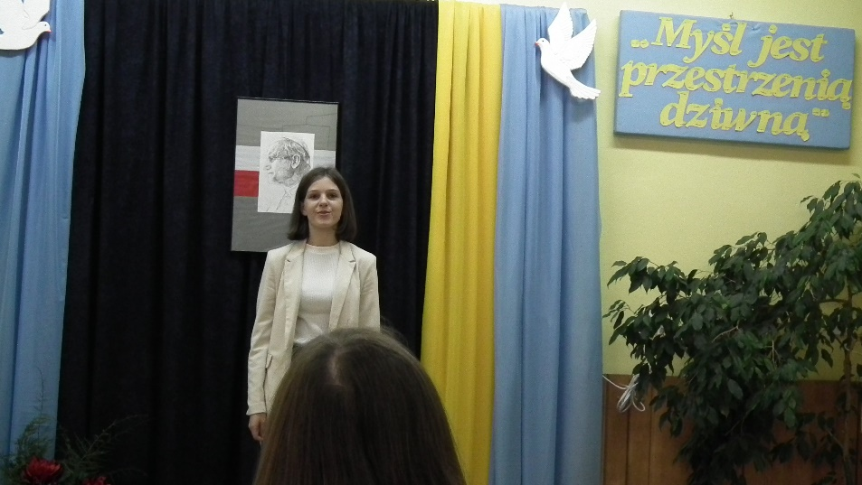
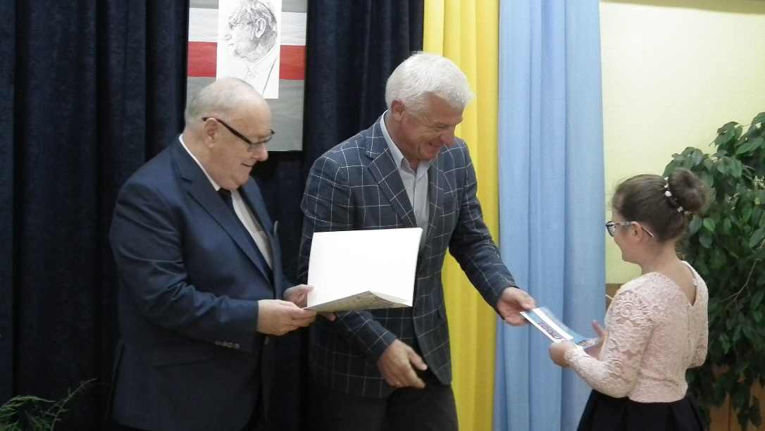
Konkurs Recytatorski Poezji i Prozy Karola Wojtyły

Slide 28
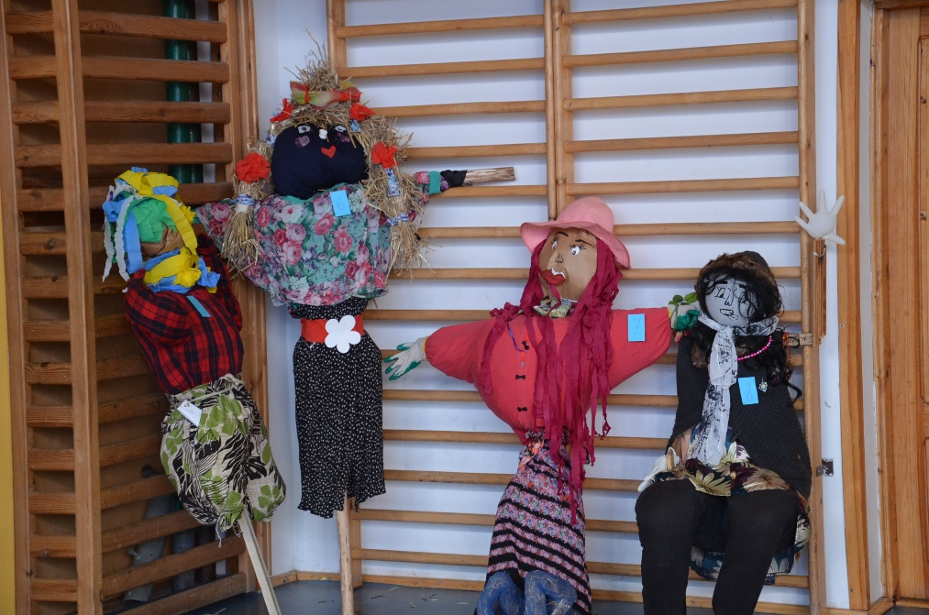
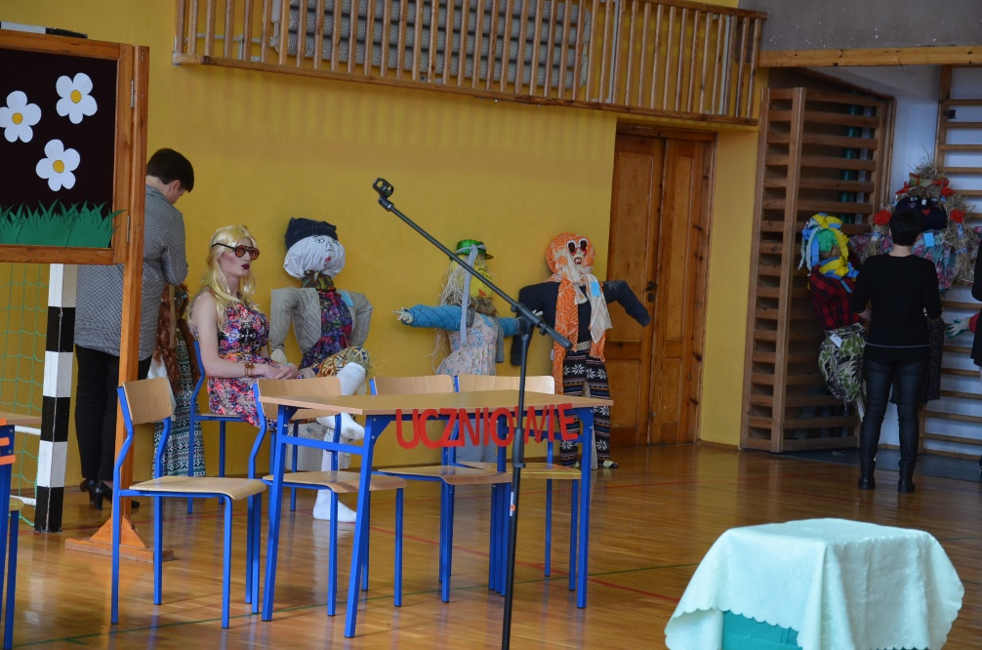
Pierwszy Dzień Wiosny

Slide 29
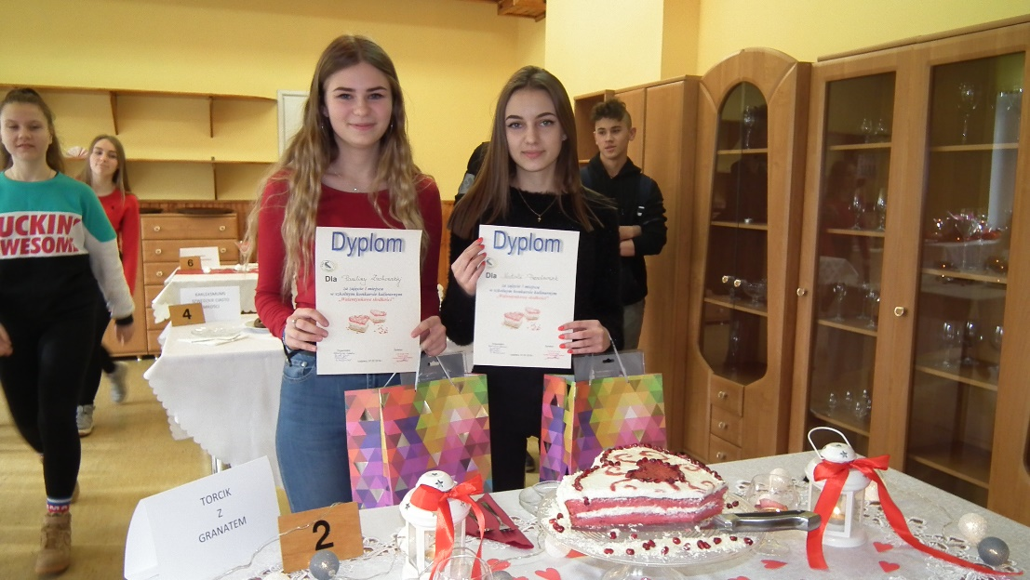
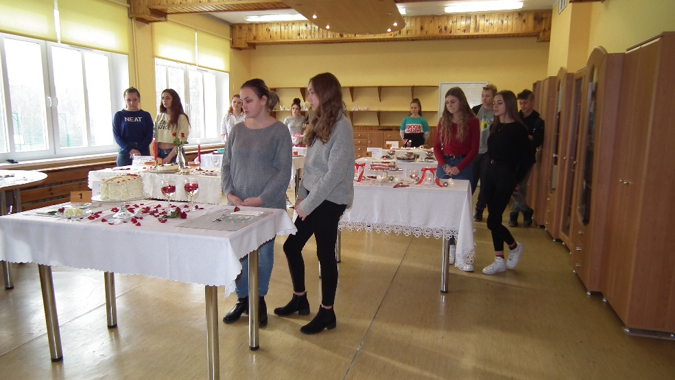
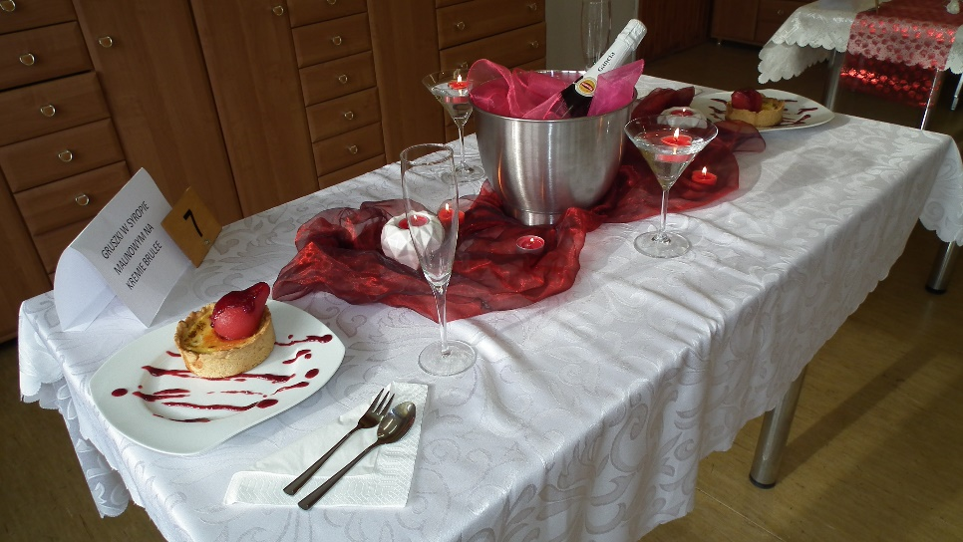
Konkursy kulinarne

Slide 30
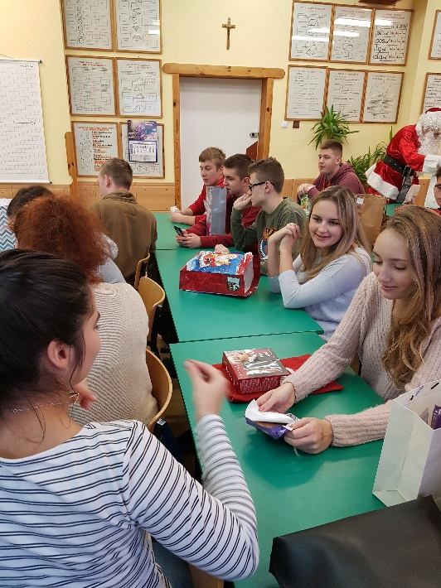
Mikołajki

Slide 31
Zawody sportowe

Slide 32
Polsko – niemiecka wymiana młodzieży

Slide 33
Więcej informacji :
- sekretariat szkoły - numer telefonu 059 857 24-09
- e-mail zsp@lodzierz.pl
- szkolna witryna internetowa www.lodzierz.pl
- Facebook szkolny Zespół Szkół Ponadpodstawowych w Łodzierzy - Strona główna | Facebook

